Slide 1
M2 DSC UE2 - Web Sémantique
http://ci.mines-stetienne.fr/cours/2017/dsc-websem/
2. International Resource Identifier Resource Description Framework et la syntaxe Turtle
Maxime Lefrançois
maxime.lefrancois@emse.fr
Librement adapté des présentations de Lynda Thémal, https://fr.linkedin.com/in/lynda-temal-32a206a/fr
elle même librement addes présentations de Fabien Gandon, Inria.
Notes:
je suis Lynda TEMAL
Je suis chez sfeir depuis un an.
J’ai un doctorat de l’université de Rennes I.
Le sujet de la thèse modélisation d’ontologies pour le partage de données dans le domaine de la neuroimagerie.
Aujourd’hui je vais vous présenter une introduction au web semantique. appelé aussi web de données.

Slide 2
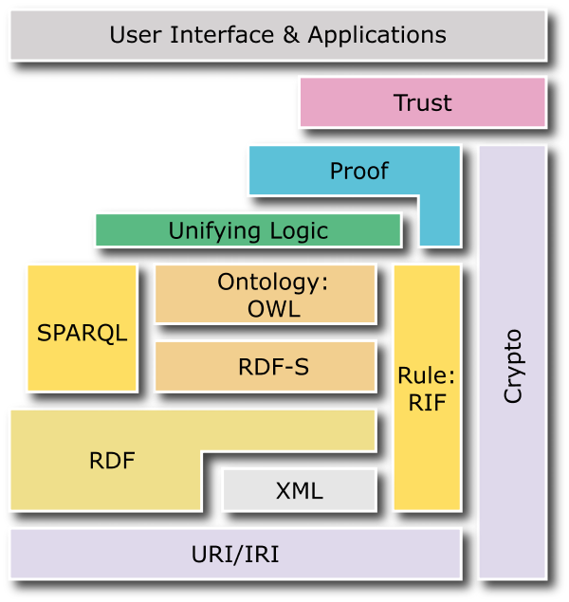
Les Formalismes du Web Sémantique
Confiance
Requête
Raisonnement
Notes:
Le W3C propose un certain nombre de standard pour faire du web semantique
présentation :Je vous présenterai les langages et principes qui permettent de représenter et publier des données liées sur le web.
Sparql : d'interroger et de sélectionner très précisément ces données à distance et au travers le web
raisonnement : de raisonner et de déduire de nouvelles données pour enrichir les descriptions publiées .
et enfin plus récemment de tracer toute l’histoire de ces données

Slide 3
RDF
Resource: entreprises, livres, personnes,
perceuses, média, services, idées…
Description: attributs, qualités, et
des relations entre les ressources
Framework: modèle, langages et
syntaxes pour ces descriptions

Slide 4
RDF : un modèle de triplets
( sujet , predicat, objet )
Structure d’une phrase simple
Lynda works_at Engie
( sujet , verbe, complément )

Slide 5
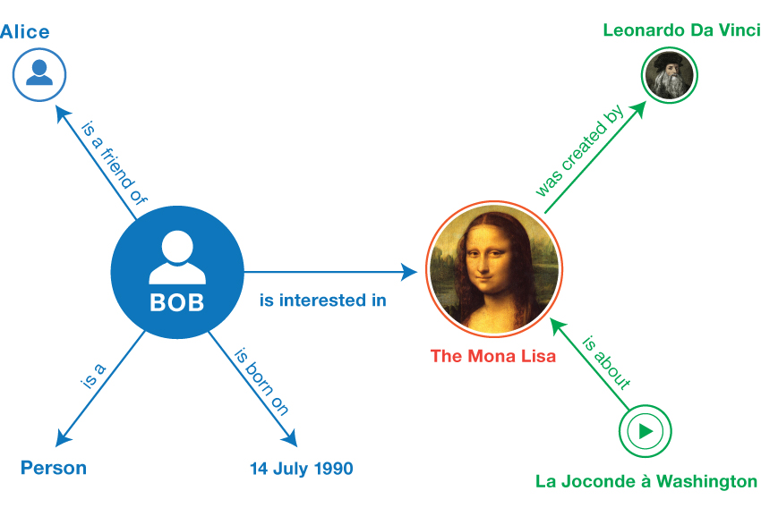
RDF : Un ensemble de triplets = un graphe RDF

Slide 6
Contenu non interprétable par la machine
Timothy John Berners-Lee,
né le 8 juin 1955 à Londres.
Il est le principal inventeur du World Wide Web.
Il préside le World Wide Web Consortium (W3C),
organisme qu'il a fondé.
Auteur du livre a Framework for Web Science.

Slide 7
Identification : Ressources & Relations
Timothy John Berners-Lee,
né le 8 juin 1955 à Londres.
Il est le principal inventeur du World Wide Web.
Il a fondé le World Wide Web Consortium (W3C),
organisme qu'il a fondé.
Auteur du livre a Framework for Web Science.

Slide 8
Phrases simples
TimBL has date of birth 1955-06-08.
TimBL has place of birth London.
TimBL is inventor of WWW.
TimBL is director of W3C.
TimBL is founder of W3C.
TimBL is author of Frame work for Web Sience

Slide 9
Triplets RDF : interprétables par la machine
(TimBL, dateOfBirth, 1955-06-08)
(TimBL, placeOfBirth, London)
(TimBL, isInventorOf, WWW)
(TimBL, isDirectorOf, W3C)
(TimBL, isFounderOf, W3C)
(TimBL, isAuthorOf, Web_Science)
(Sujet, predicat, Objet)

Slide 10
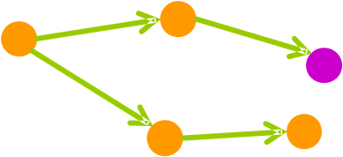
Les triplets RDF peuvent être
représentés par un graphe orienté
(sommet, arc, sommet)

Slide 11
1955-06-08
dateOfBirth
TimBL
isFounderOf
W3C

Slide 12
Règles pour écrire des triples RDF
Le sujet est toujours une ressource (jamais un littéral)
Les prédicats sont des relations binaires identifiées par des URIs
L'objet est une ressource ou un littéral

Slide 13
Comment identifier de manière unique quelque chose ?

Slide 14
URL: Universal Resource Locator
URN: Universal Resource Name
urn:isbn:0-395-36341-1 (réf. RFC 3187)
urn:uuid:f81d4fae-7dec-11d0-a765-00a0c91e6bf6 (réf. RFC 4122)
urn:ietf:rfc:2141 (réf. RFC 2648)
Voir liste
https://www.iana.org/assignments/urn-namespaces/urn-namespaces.xhtml

Slide 15
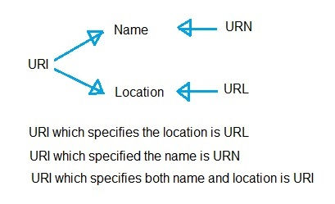
URI = URN et URI

Slide 16
1955-06-08
dateOfBirth
TimBL
isFounderOf
W3C

Slide 17
1955-06-08
http://dbpedia.org/ontology/birthDate
http://dbpedia.org/resource/Tim_Berners-Lee
http://dbpedia.org/property/founder
http://www.w3.org

Slide 18
"1955-06-08"^^<http://www.w3.org/2001/XMLSchema#>
http://dbpedia.org/ontology/birthDate
http://dbpedia.org/resource/Tim_Berners-Lee
http://dbpedia.org/property/founder
http://www.w3.org

Slide 19
(l'une des ~) syntaxes RDF - N-Triple
<http://dbpedia.org/resource/Tim_Berners-Lee>
<http://purl.org/dc/terms/creator>
<http://www.w3.org>.
<http://dbpedia.org/resource/Tim_Berners-Lee>
<http://dbpedia.org/property/dateOfBirth>
“1955-06-08”^^<http://www.w3.org/2001/XMLSchema#date>.
<http://dbpedia.org/resource/Tim_Berners-Lee>
<http://dbpedia.org/property/placeOfBirth>
<http://dbpedia.org/resource/London>.
<http://dbpedia.org/resource/London>
<http://dbpedia.org/property/isPartOf>
<http://dbpedia.org/resource/England>.

Slide 20
(l'une des ~) syntaxes RDF - Turtle
Sucre syntaxique ++

Slide 21
Préfixes et base en Turtle
<http://example.org/instances/appartement418>
<http://www.w3.org/1999/02/22-rdf-syntax-ns#type>
<http://example.org/vocabulary/T2> .
=
@Prefix rdf: <http://www.w3.org/1999/02/22-rdf-syntax-ns#>.
@Prefix : <http://example.org/vocabulary/> .
@Base <http://example.org/instances/> .
<appartement418> rdf:type :T2 .

Slide 22
(l'une des ~) syntaxes RDF - Turtle
@Prefix rdf: <http://www.w3.org/1999/02/22-rdf-syntax-ns#>.
@Prefix dbp: <http://dbpedia.org/property/>.
@Prefix dbr: <http://dbpedia.org/resource/>.
@Prefix dc: <http://purl.org/dc/terms/>.
@Prefix xsd: <http://www.w3.org/2001/XMLSchema#>.
dbr:Tim_Berners-Lee rdf:type dbo:Scientist .
dbr:Tim_Berners-Lee dc:creator <http://www.w3.org> .
dbr:Tim_Berners-Lee dbp:dateOfBirth “1955-06-08”^^xsd:date .
dbr:Tim_Berners-Lee dbp:placeOfBirth dbr:London .
dbr:Tim_Berners-Lee dbp:placeOfBirth dbr:England .
dbr:London dbp:isPartOf dbr:England .

Slide 23
(l'une des ~) syntaxes RDF - Turtle
@Prefix rdf: <http://www.w3.org/1999/02/22-rdf-syntax-ns#>.
@Prefix dbp: <http://dbpedia.org/property/>.
@Prefix dbr: <http://dbpedia.org/resource/>.
@Prefix dc: <http://purl.org/dc/terms/>.
@Prefix xsd: <http://www.w3.org/2001/XMLSchema#>.
dbr:Tim_Berners-Lee rdf:type dbo:Scientist ;
dc:creator <http://www.w3.org> ;
dbp:dateOfBirth “1955-06-08”^^xsd:date ;
dbp:placeOfBirth dbr:London ;
dbp:placeOfBirth dbr:England .
dbr:London dbp:isPartOf dbr:England .

Slide 24
(l'une des ~) syntaxes RDF - Turtle
@Prefix rdf: <http://www.w3.org/1999/02/22-rdf-syntax-ns#>.
@Prefix dbp: <http://dbpedia.org/property/>.
@Prefix dbr: <http://dbpedia.org/resource/>.
@Prefix dc: <http://purl.org/dc/terms/>.
@Prefix xsd: <http://www.w3.org/2001/XMLSchema#>.
dbr:Tim_Berners-Lee rdf:type dbo:Scientist ;
dc:creator <http://www.w3.org> ;
dbp:dateOfBirth “1955-06-08”^^xsd:date ;
dbp:placeOfBirth dbr:London ,
dbr:England .
dbr:London dbp:isPartOf dbr:England .

Slide 25
Comment dire: « Il existe quelque-chose qui… » en RDF ?
Nœud anonyme (blank node)

Slide 26
Comment dire: « Il existe quelque-chose qui… » en Turtle ?
Nœud anonyme (blank node)
dbr:Tim_Berners-Lee dbo:marriedTo _:bnode1 .
_:bnode1 foaf:firstName "Nancy" ;
foaf:lastName "Carlson" .

Slide 27
Comment dire: « Il existe quelque-chose qui… » en Turtle ?
Nœud anonyme (blank node)
dbr:Tim_Berners-Lee dbo:marriedTo [
foaf:firstName "Nancy" ;
foaf:lastName "Carlson" ] .
@Prefix foaf: <http://xmlns.com/foaf/0.1/> .
# Someone knows someone else, who has the name "Bob".
[ ] foaf:knows [ foaf:name "Bob" ] .

Slide 28
Comment représenter une liste fermée en RDF ?
Web_Science a pour chapitre:
1. chap1
2. chap2
3. chap3

Slide 29
Comment représenter une liste fermée en RDF ?
rdf:first et rdf:rest → pour lister
rdf:nil → pour fermer la liste
(Web_Science, hasChapter, _:a)
(_:a, rdf:first, chap1)
(_:a, rdf:rest, _:b)
(_:b, rdf:first, chap2)
(_:b, rdf:rest, _:c)
(_:c, rdf:first, chap3)
(_:c, rdf:rest, rdf:nil)

Slide 30
Comment représenter une liste fermée en Turtle ?
<Web_Science> ex:hasChapter _:a
_:a rdf:first ex:chap1 ;
rdf:rest _:b .
_:b rdf:first ex:chap2 ;
rdf:rest _:c .
_:c rdf:first ex:chap3 ;
rdf:rest rdf:nil.

Slide 31
Comment représenter une liste fermée en Turtle ?
<Web_Science> ex:hasChapter [
rdf:first ex:chap1 ;
rdf:rest [
rdf:first ex:chap2 ;
rdf:rest [
rdf:first ex:chap3 ;
rdf:rest rdf:nil ] ] ] .

Slide 32
Comment représenter une liste fermée en Turtle ?
OU (parce que c’est quand même pas très pratique)
<Web_Science> ex:hasChapter ( ex:chap1 ex:chap2 ex:chap3 ) .

Slide 33
On peut compliquer autant qu’on veut
@Prefix : <http://example.org/stuff/1.0/> .
(1 [:p :q] ( 2 ) ) :p2 :q2 .

Slide 34
Types de données RDF
A datatype D is defined by:
A set L(D) of Unicode strings called the Lexical Space
A set V(D) called the Value Space;
A mapping L2V(D) : L(V) → V(D), called the Lexical-to-value mapping,
maps all Strings in the lexical space to a value in the value space.
A Literal L with datatype D:
In Turtle: "xxx"^^aaa, with:
xxx is the Lexical Form
aaa is the IRI that identifies datatype D_{a}

Slide 35
e.g., Time dimension,
Datatype for positions -> xsd:dateTime
Datatype for distance -> xsd:duration
L2V(xsd:dateTime^{I})("2015-11-23T12:00:00Z" )
= L2V(xsd:dateTime^{I})("2015-11-23T14:00:00+02:00")
Time
L(xsd:dateTime^{I})
L2V(xsd:duration^{I})
L2V(xsd:dateTime^{I})
"2015-11-23T12:00:00Z"
"P1Y" – one year
"PT0S" – zero second
"P1Y2M" – 1 year, 2 months
"2015-11-23T14:00:00+02:00"
"blabla" ∉ L(xsd:dateTime^{I})

Slide 36
Qu’est-ce qu’il y a
quand on va chercher
ce qu’il y a à l’URI* ?
http://dbpedia.org/resource/Tim_Berners-Lee
* c’est donc que c’est aussi une URL si on peut faire ça:
pas une URN,
pas un littéral
pas un blank node

